Slide 1

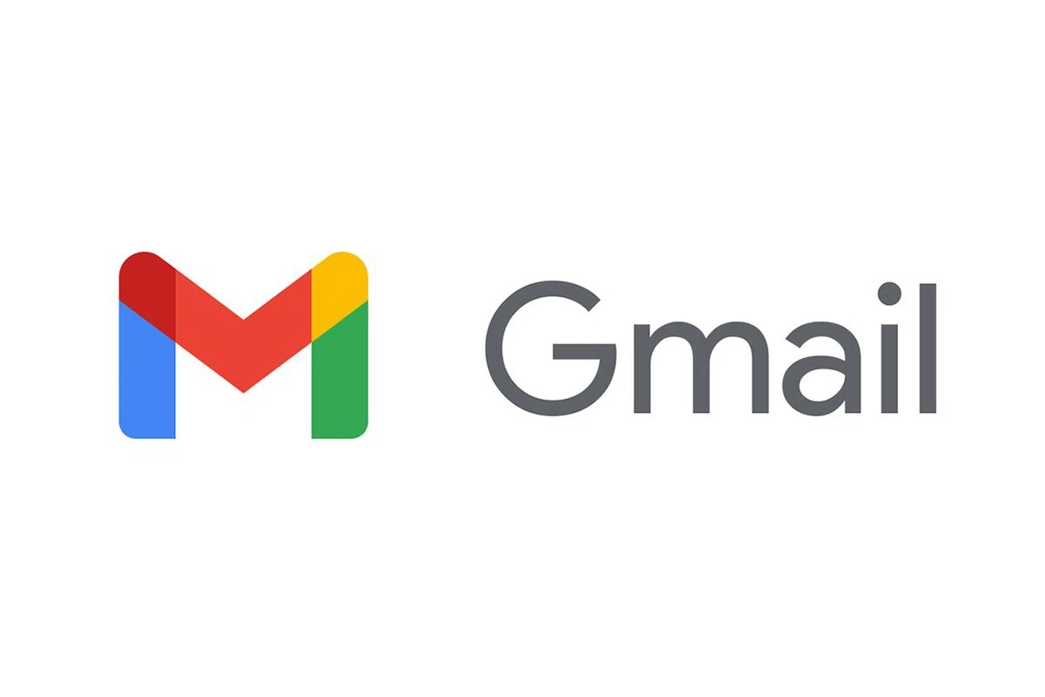

Giới thiệu về Email với Python
Session 01

Slide 2
Objectives
Giải thích khái niệm gửi email bằng lập trình Python
Định nghĩa và mô tả các ứng dụng của email trong lập trình Python
Khám phá các kỹ năng cần thiết để tự động hóa email
Mô tả quy trình làm việc của việc gửi email
Minh họa các thư viện và công cụ gửi email

Slide 3
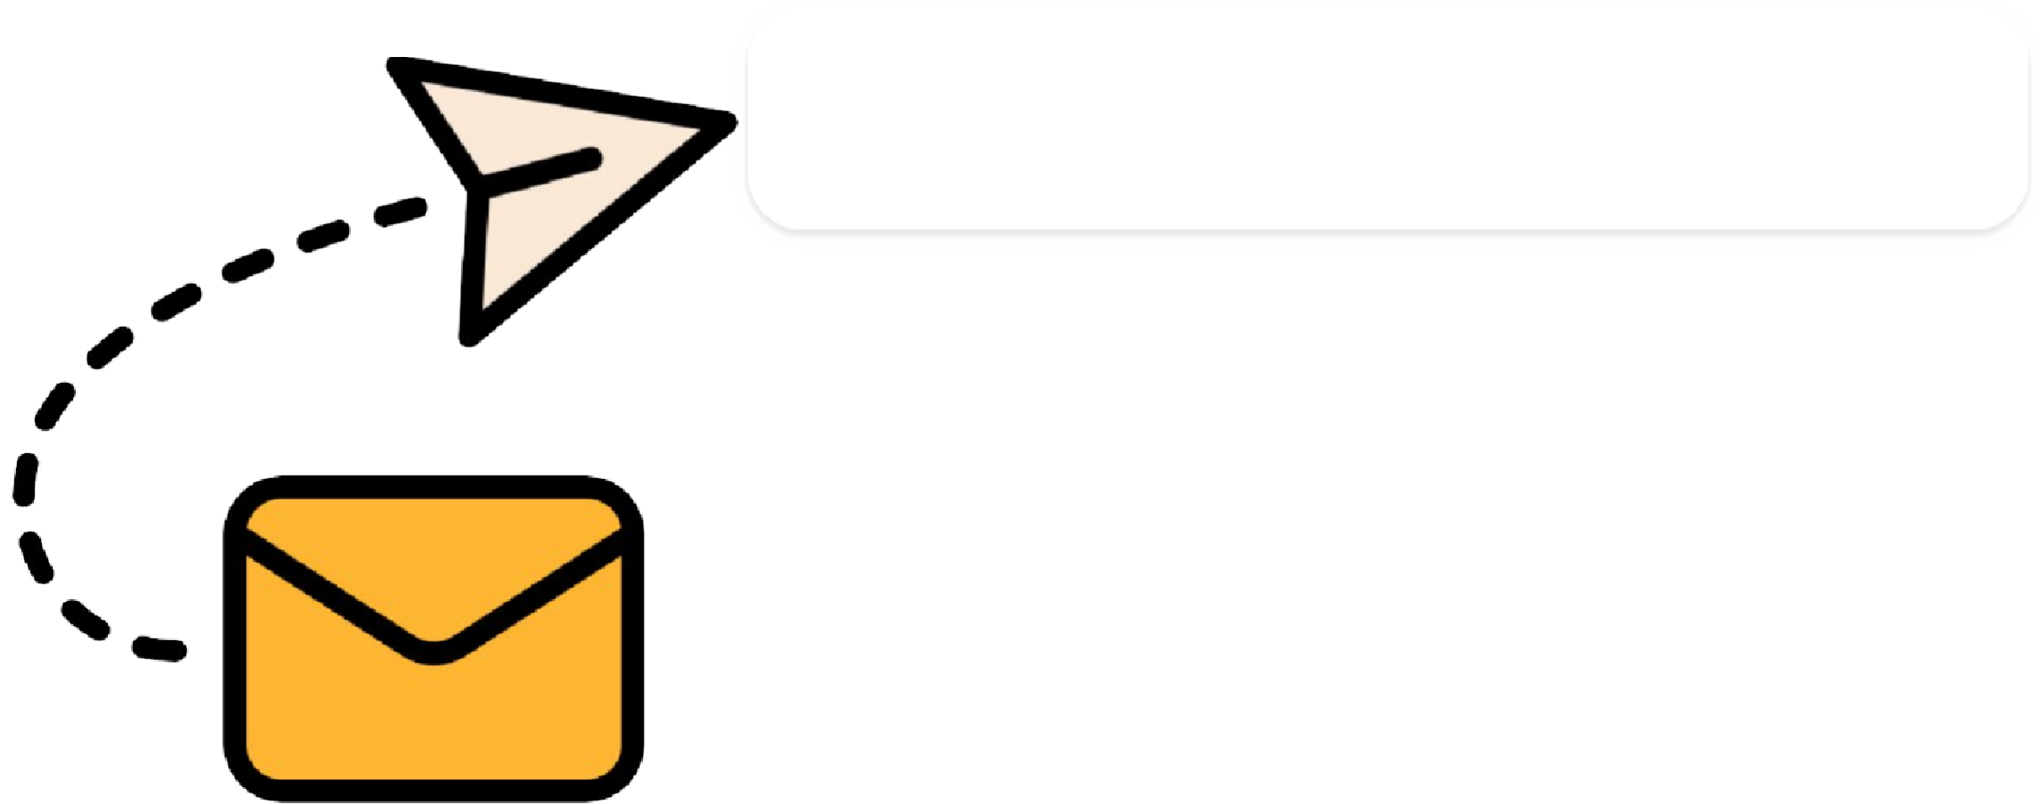


Gửi email là gì?
Gửi email thông qua Python đề cập đến quá trình gửi và nhận email theo chương trình bằng ngôn ngữ lập trình Python
 Python cung cấp các thư viện tích hợp sau cho phép ngườ gửi và nhận mail trong Python:
smtplib
email

Slide 4
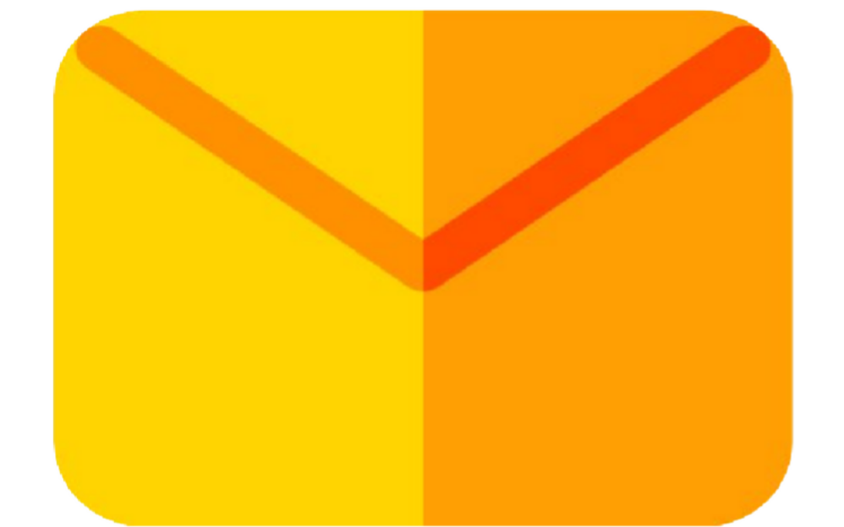
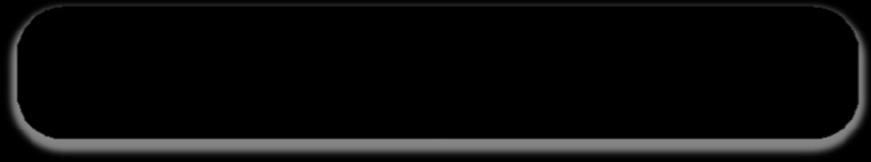

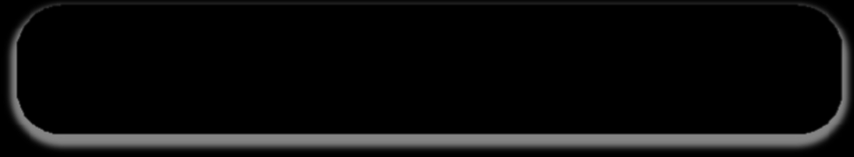
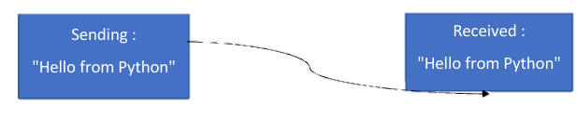
Email được sử dụng ở đâu?
Gửi email cho mục đích cá nhân
Gửi email cho mục đích kinh doanh
Tự động hóa tác vụ email

Slide 5

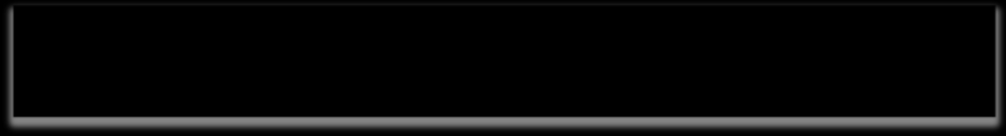
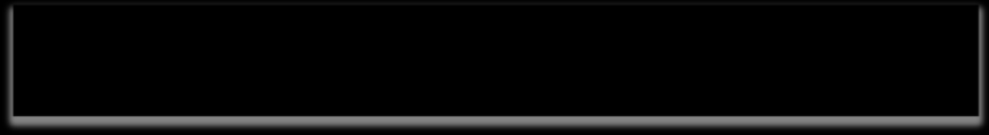
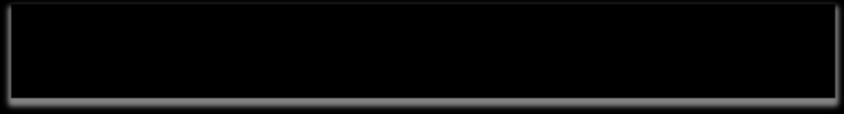
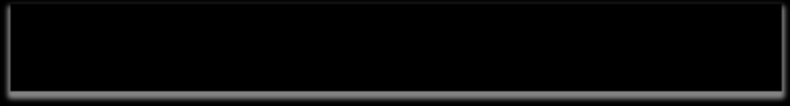

Kỹ năng cơ bản cần thiết để thực hiện tự động hóa email [1-2]
Kỹ năng lập trình
Hiểu biết về định dạng email
Làm quen với máy chủ email
Kỹ năng tự động hóa
Kiến thức về giao thức email

Slide 6
Kỹ năng cơ bản cần thiết để thực hiện tự động hóa email [2-2]
Kỹ năng xem, gỡ lỗi và kiểm tra code
Xử lý dữ liệu
Biểu thức chính quy
HTML và CSS

Slide 7
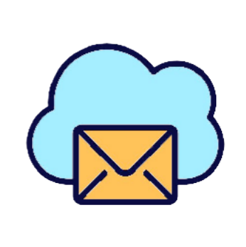




Các bước cơ bản để tự động hóa email bằng Python
Gửi email
Kết nối với máy chủ email
Tạo một tin nhắn email
Cài đặt các gói cần thiết
Thiết lập tài khoản email

Slide 8








Thư viện và công cụ Python để tự động họa email
1
2
3
4
5
smtplib
email
Flask-Mail
imbox
Postman

Slide 9
Ví dụ
Emai.mime là một thư viện sẵn để soạn, đọc và phân tích nội dung email.
Hỗ trợ các định dạng MIME (Multipurpose Internet Mail Extensions) — là chuẩn để gửi email chứa nhiều loại dữ liệu như
Văn bản (text/plain, text/html)
Hình ảnh, âm thanh
File đính kèm (PDF, DOCX, ZIP…)
mime là viết tắt của Multipurpose Internet Mail Extensions, nghĩa là phần mở rộng cho phép email chứa nhiều loại nội dung
import smtplib
from email.mime.text import MIMEText
from email.mime.multipart import MIMEMultipart
# Thông tin người gửi và người nhận
sender = input("Email người gửi: ")
password = "rpqa trna ffqa hyia" # dùng App Password, KHÔNG dùng mật khẩu thật
receiver = input("Email người nhận: ")
msg = MIMEMultipart()
msg["From"] = sender
msg["To"] = receiver
msg["Subject"] = input("Tiêu đề email: ")
body = input("Nội dung email: ")
msg.attach(MIMEText(body, "plain")) #gắn phần nội dung văn bản vào trong email với định dạng văn bản thuần túy

Slide 10
Ví dụ 1
# Gửi mail
try:
with smtplib.SMTP("smtp.gmail.com", 587) as server:
server.starttls() #bật mã hóa bảo mật
server.login(sender, password) # đăng nhập
server.send_message(msg) # gửi tin nhắn
print("✅ Email sent successfully!")
except Exception as e:
print("❌ Error:", e)
587 là số cổng (port number) mà máy chủ Gmail dùng để gửi email thông qua giao thức SMTP với bảo mật TLS (STARTTLS).
Tên máy chủ (server name) | smtp.gmail.com
Số cổng (port number) | 587

Slide 11
Ví dụ 2
import smtplib
from email.message import EmailMessage
with smtplib.SMTP("smtp.gmail.com", 587) as server: #Kết nối tới Gmail SMTP
server.starttls()
server.login(sender, password)
server.send_message(msg)
sender = "your_email@gmail.com"
password = "your_app_password"
receiver = "recipient@gmail.com"
msg = EmailMessage()
msg["Subject"] = "Test Email"
msg["From"] = sender
msg["To"] = receiver
msg.set_content("Xin chào!\nĐây là email thử nghiệm gửi từ Python.")
#gắn nội dung văn bản
print("✅ Email sent successfully!")
Đây là đoạn code hoàn chỉnh, ngắn gọn, và hiện đại để gửi email qua Gmail bằng Python.Nó an toàn hơn và dễ đọc hơn so với phiên bản dùng MIMEMultipart.
Notes:
EmailMessage là một lớp (class) trong thư viện chuẩn email của Python,
được dùng để tạo và định dạng nội dung của email.
Nói dễ hiểu:
EmailMessage = “Người soạn thư” (tạo tiêu đề, nội dung, đính kèm file, v.v.)

Slide 12
Ví dụ 3
from flask import Flask #tạo ứng dụng web
from flask_mail import Mail, Message #Đến từ thư viện Flask-Mail, giúp gửi email dễ dàng trong Flask.
app = Flask(__name__) #khởi tạo ứng dụng Flask
#cấu hình thông tin email
app.config['MAIL_SERVER'] = 'smtp.gmail.com' #máy chủ SMTP của Gmail
app.config['MAIL_PORT'] = 587 #cổng gửi mail
app.config['MAIL_USE_TLS'] = True #bật mã hóa TLS
app.config['MAIL_USERNAME'] = ‘emailcuaban'
app.config['MAIL_PASSWORD'] = ‘matkhaucuaban'
mail = Mail(app) #liên kết Flask-Mail với ứng dụng Flask
@app.route('/')
#nếu có ai truy cập vào đường dẫn này, thì hãy chạy hàm này
def send_email():
msg = Message(‘diemdanh', sender='emailcuaban',
recipients=[‘hngo0131@gmail.com'])
msg.body = ‘họ và tên'
mail.send(msg)
return 'Email sent'
Notes:
Mã này cần được cập nhật theo yêu cầu của người dùng.
Trong Đoạn mã 3, biến máy chủ đại diện cho máy chủ email cần sử dụng.
Người dùngkết nối với máy chủ bằng giao thức SMTP và bắt đầu mã hóa Bảo mật Lớp Truyền tải
(TLS).
Sau đó, người dùng đăng nhập vào tài khoản email bằng địa chỉ email
và mật khẩu hoặc mật khẩu do nền tảng tạo của người gửi.
Tiếp theo, họ tạo tin nhắn email và gửi đến người nhận bằng phương thức sendmail().
Cuối cùng,
kết nối với máy chủ email sẽ bị đóng.

Slide 13
Tổng kết [1-2]
Thư viện poplib trong Python cung cấp một cách đơn giản để lấy tin nhắn email bằng POP.
Python cũng cung cấp các công cụ như Thunderbird, Hiri, Boomerang cho Gmail, Mailbird và Polymail để quản lý giao tiếp qua email.
Khi làm việc với thư email trong Python, điều quan trọng là phải đảm bảo định dạng và mã hóa phù hợp để tránh các vấn đề liên quan đến việc gửi thư.
Python cũng cung cấp các công cụ như Pandas và Numpy để phân tích và xử lý dữ liệu email.
Việc sử dụng các thư viện và công cụ Python để gửi email có thể đơn giản hóa đáng kể quy trình giao tiếp qua email, đặc biệt là khi xử lý lượng lớn dữ liệu email.

Slide 14
Tổng kết [2-2]
Khi làm việc với thư email trong Python, điều quan trọng là phải quen thuộc với các giao thức email phổ biến như SMTP, IMAP và POP và hiểu cách sử dụng các giao thức này để tương tác với máy chủ email.
Python cũng cung cấp cách tích hợp với các dịch vụ email phổ biến như Gmail và Outlook bằng cách sử dụng các thư viện như thư viện máy khách Google API và Microsoft Graph API.
Khi làm việc với dữ liệu email nhạy cảm, điều quan trọng là phải đảm bảo áp dụng các biện pháp bảo mật phù hợp, chẳng hạn như sử dụng kết nối được mã hóa và triển khai cơ chế xác thực phù hợp.
Việc sử dụng các thư viện và công cụ Python để gửi email không chỉ giới hạn trong giao tiếp email truyền thống. Python cũng có thể được sử dụng cho các hình thức giao tiếp khác, chẳng hạn như gửi tin nhắn SMS hoặc tương tác với các nền tảng nhắn tin như Slack hoặc Microsoft Teams.
Emails with Python
© Aptech Ltd.
10

